Slide 1

第五讲顺序结构程序设计
（数学运算与绘图）
5.1 概述
5.2 脚本文件
5.3 数学运算
5.4 绘图及图形处理
5.5 M文件调试
5.6 M文件性能分析
5.7 课堂小结

Slide 2
5.1 概述
MATLAB的工作模式
  指令驱动模式
    通常MATLAB以指令驱动模式工作，即在MATLAB命令行窗口下用户输入单行指令时， MATLAB立即处理这条指令，这就是MATLAB命令行方式。
    命令行方式程序可读性差，而且不能存储，当处理复杂问题和大量数据时很不方便。
  M文件模式
    将MATLAB语句构成的程序存储成以m为扩展名的文件，然后再执行该程序文件，这种工作模式称为程序文件模式。
    程序文件不能在指令窗口下建立，因为指令窗口只允许一次执行一行上的一个或几个语句。

Slide 3
概述（续）
MATLAB通过M语言来实现完整的编写应用程序的能力
M语言
  M语言是一种解释性语言，利用该语言编写的代码
  仅能被MATLAB接受，被MATLAB解释、执行。
  M语言文件可以分为脚本文件和函数文件
  一个M语言文件就是由若干MATLAB的命令组合在一
  起构成的。
  M语言文件是标准的纯文本格式的文件，其文件扩
  展名为.m。
  使用M文件可以将一组MATLAB命令组合起来，通过
  一个简单的指令就可以执行这些命令。

Slide 4
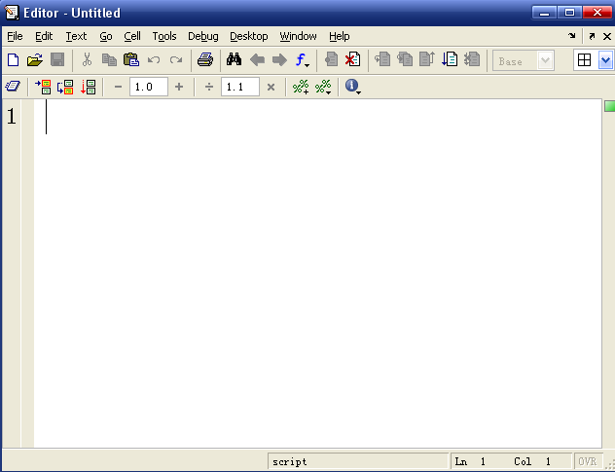
概述（续）
MATLAB提供了meditor编辑器编辑M文件
  在MATLAB命令行窗口中键入指令edit，则可启动
  meditor编辑器
  >> edit

Slide 5
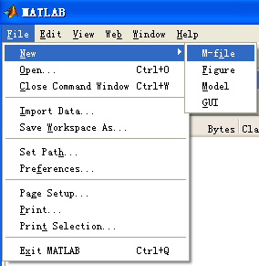
概述（续）
通过“File”菜单中的“New”子菜单下的“M-file”命令来启动meditor编辑器
直接单击MATLAB用户界面工具栏上的新建按钮 来启动meditor编辑器

Slide 6
概述（续）
M文件有两类
  ①独立的M文件 —— 脚本（Scripts）
  ②可调用M文件 —— 函数（Functions）
    内建函数
    利用高级语言开发的函数文件

Slide 7
5.2 脚本文件
包含MATLAB语言代码的文件称为 M文件，其扩展名为.m。
脚本文件就是由一系列的MATLAB指令和命令组成的纯文本格式的M文件。
脚本文件没有输入参数，也没有输出参数。
执行脚本文件时，文件中的指令或者命令按照出现在脚本文件中的顺序依次执行。

Slide 8
脚本文件（续）
在脚本文件中，主要由注释行和代码行组成
  M文件的注释行需要使用%定义符
    注释定义符仅能影响一行代码
  M文件的代码行是一些简单的MATLAB指令或命令
    命令可以完成相应的计算处理数据、绘制图形结果的操作
    可以在脚本文件中调用其他的函数完成复杂的数学运算
脚本文件的特点：所产生的变量均保留在基本工作空间中。

Slide 9
脚本文件（续）
脚本文件中常用的MATLAB指令
指令 | 说明
pause | 暂停当前M文件的运行，按任意键继续
input | 等待用户输入
keyboard | 暂停当前M文件的运行，并将程序控制权交还给MATLAB命令行，这时可以正常使用命令行，直到键入“return”并按回车键后，M文件才继续执行
return | 返回当前的函数或者命令行

Slide 10
[例] 脚本文件示例。
  001 % 注释行
  002 % M脚本文件示例
  003 % "flower petal"
  004 % 以下为代码行
  005 % 计算
  006 theta = -pi:0.01:pi;
  007 rho(1,:) = 2*sin(5*theta).^2;
  008 rho(2,:) = cos(10*theta).^3;
  009 rho(3,:) = sin(theta).^2;
  010 rho(4,:) = 5*cos(3.5*theta).^3;
  011 for k = 1:4
  012 % 图形输出
  013 subplot(2,2,k)
  014 polar(theta,rho(k,:))
  015 end
  016 disp('程序运行结束!')
  保存为script_example

Slide 11
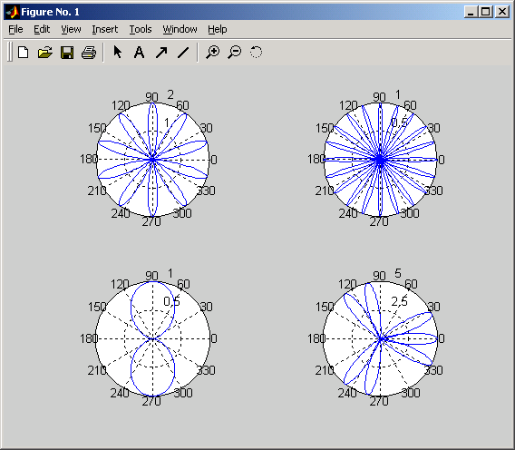
在MATLAB命令行中运行该脚本文件：
  >> script_example
  程序运行结束!
在脚本文件script_example
中运用pause、keyboard、
return指令。

Slide 12

例：求一元二次方程 的根
程序如下：
a=input('a=?:');
b=input('b=?:');
c=input('c=?:');
d=b*b-4*a*c;
x=[(-b+sqrt(d))/(2*a), (-b-sqrt(d))/(2*a)];
disp(['x1=',num2str(x(1)),' ', 'x2=',num2str(x(2))]);
假设保存为SX2.m
程序输出为：
>> SX2
a=?:4
b=?:78
c=?:54
x1=-0.7188 x2=-18.7812
再一次运行程序输出为：
a=?:23
b=?:-6
c=?:51
x1=0.13043+1.4834i
x2=0.13043-1.4834i

Slide 13
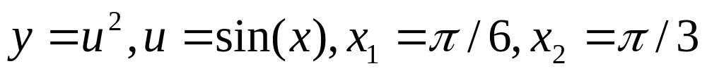
5.3 数学运算
5.3.1 计算函数值
例2：
clc;
clear;
x1=pi/6;
u1=sin(x1);
y1=u1^2
x2=pi/3;
u2=sin(x2);
y2=u2^2
clc;
clear;
x=[pi/6,pi/3];
u=sin(x);
y=u.^2

Slide 14
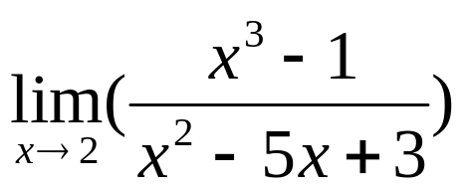
5.3.2 符号计算微积分
例3计算极限：
clc;
clear;
syms x;
y=(x^3-1)/(x^2-5*x+3);
lim=limit(y,x,2)

Slide 15
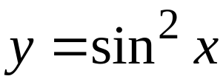
例4计算函数的导数：
clc;
clear;
syms x;
y=sin(x)^2;
d=diff(y,x)

Slide 16
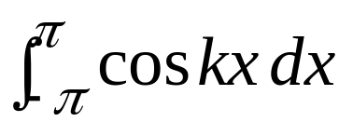
例5计算函数的积分：
clc;
clear;
syms k x;
y=cos(k*x);
in=int(y,x,-pi,pi)

Slide 17
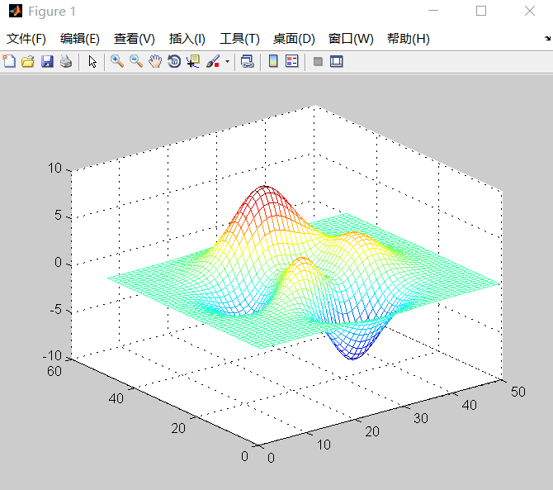
5.4 绘图及图形处理

Slide 18
5.4.1 二维绘图
1 基本绘图指令
在MATLAB中进行数据可视化使用最频繁的绘制函数就是plot函数。
plot函数能够将向量或者矩阵中的数据绘制在图形窗体中，并且可以指定不同的线型和色彩。
同一个plot函数不仅能够绘制一条曲线，还可以一次绘制多条曲线。

Slide 19
绘制函数——plot函数
  函数能够将向量或者矩阵中的数据绘制在图形窗体中，并且可以指定不同的线型和色彩
  同一个plot函数可以一次绘制多条曲线
  基本语法格式
    绘制一条曲线
  plot(xdata,ydata,’color_linestyle_marker’)
    绘制多条曲线
  plot(xdata1,ydata1,’clm1’,xdata2,ydata2,’clm2’,……)

Slide 20
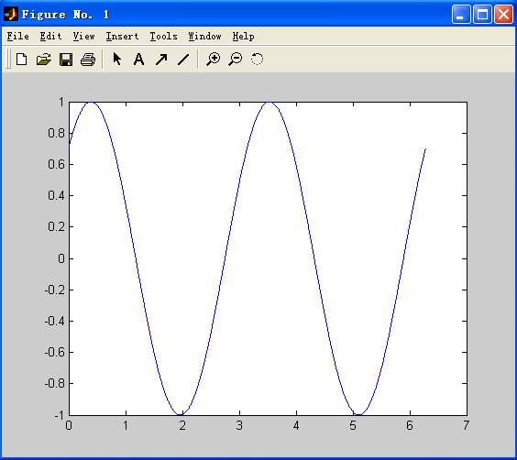
（1）绘制一条曲线
>> x=0:pi/1000:2*pi;
>> y=sin(2*x+pi/4);
>> plot(x,y)

Slide 21
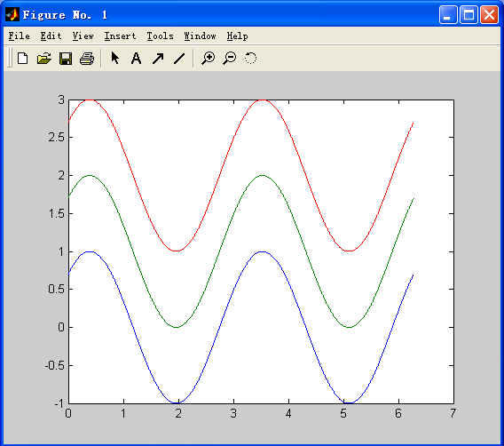
（2）绘制多条曲线
>> x=0:pi/1000:2*pi;
>> y=sin(2*x+pi/4);
>> plot(x,y,x,y+1,x,y+2)

Slide 22
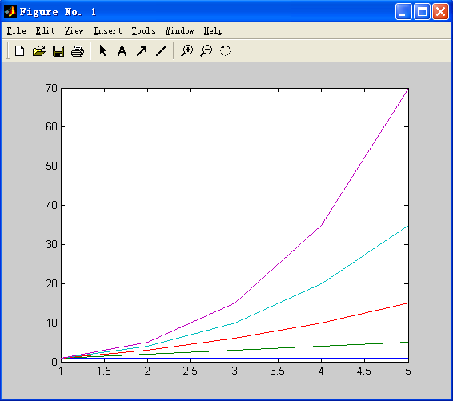
绘制矩阵数据
>> A=pascal(5)
A =
1 1 1 1 1
1 2 3 4 5
1 3 6 10 15
1 4 10 20 35
1 5 15 35 70
>> plot(A)
plot函数将矩阵的每一列数据作为一条曲线绘制在窗体中。

Slide 23
课堂操作：
>> A=[1 6 2 9 4 5 3];
>> plot(A)

Slide 24
设置曲线的样式属性
色彩（c） | 说明 | 时标（m） | 说明 | 线型（l） | 说明
r | 红色 | + | 加号 | - | 实线
g | 绿色 | O | 圆圈 | -- | 虚线
b | 蓝色 | * | 星号 | ： | 点线
c | 青色 | . | 点 | -. | 点划线
m | 洋红 | x | 十字
y | 黄色 | s | 矩形
k | 黑色 | d | 菱形
w | 白色 | ^ | 上三角
 |  | v | 下三角
 |  | > | 右三角
 |  | < | 左三角
 |  | p | 五边形
 |  | h | 六边形

Slide 25
设置曲线的样式属性（续）
>> t=0:pi/20:2*pi;
>> y=sin(t);
>> y1=sin(t-pi/2);
>> y2=sin(t-pi);
>> plot(t,y,'cv-. ',t,y1,'--ks',t,y2,'o:m')
第一条：颜色→c→青色；时标→v→下三角；线型→-.→点划线
第二条：线型→--→虚线；颜色→k→黑色；时标→s→矩形
第三条：时标→o→圆圈；线型→:→点线；颜色→m→洋红

Slide 26
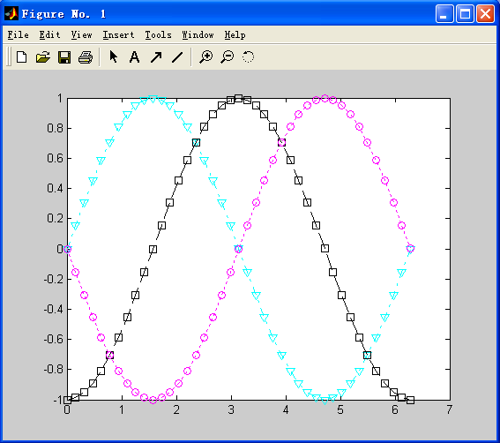
设置曲线的样式属性（续）
第一条：青色、下三角、点划线
第二条：虚线、黑色、矩形
第三条：圆圈、点线、洋红

Slide 27
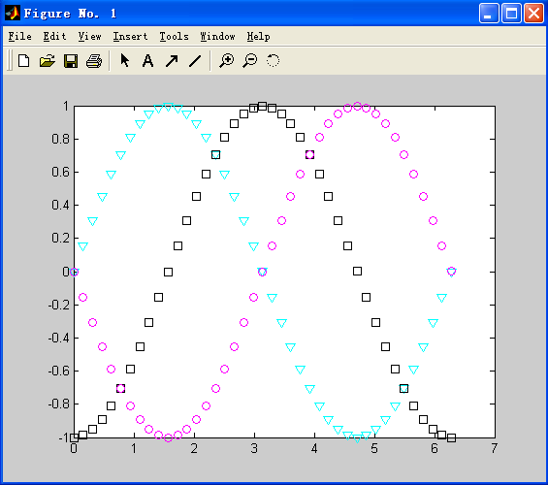
设置曲线的样式属性（续）
若不要将绘制的曲线点连接起来，则使用plot函数时不要指定线型，仅指定时标选项和色彩选项
>> t=0:pi/20:2*pi;
>> y=sin(t);
>> y1=sin(t-pi/2);
>> y2=sin(t-pi);
>> plot(t,y,'cv',t,y1,'ks',t,y2,'om')

Slide 28
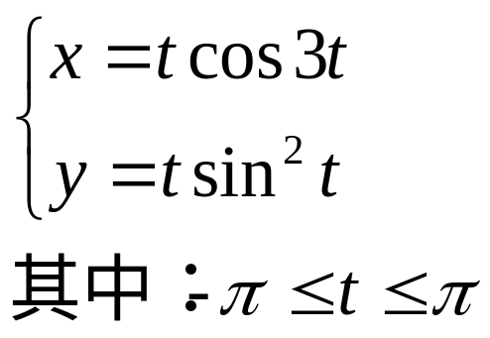
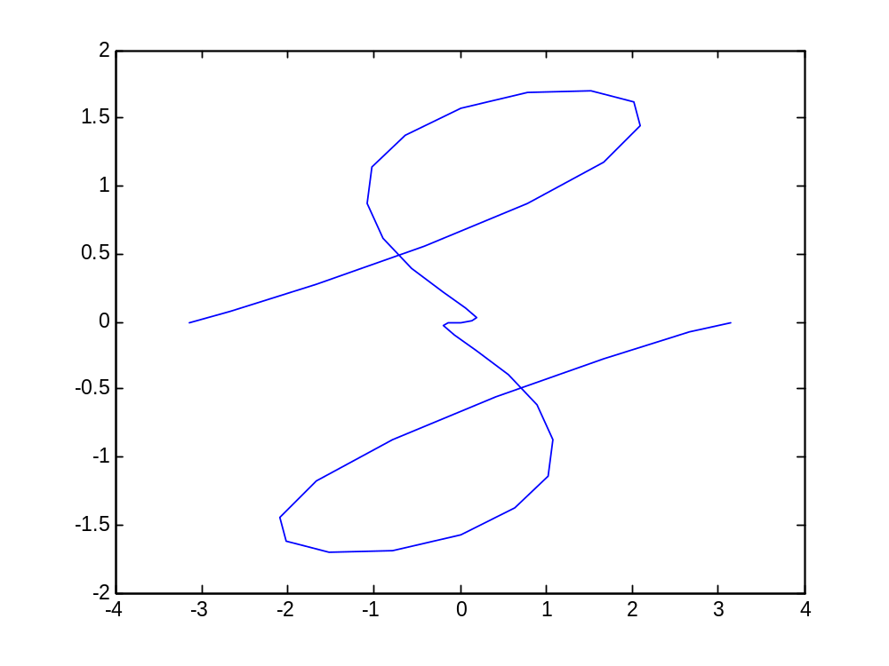
绘制下列函数的图形
t=-pi:pi/30:pi;
x=t.*cos(3*t);
y=t.*sin(t).^2;
plot(x,y)

Slide 29
5.4.2 三维绘图
绘制三维图形的基本过程要比绘制二维图形复杂一些，基本过程如下：
(1) 准备需要绘制在MATLAB图形窗体中的数据。
(2) 创建图形窗体，并且选择绘制数据的区域。
(3) 使用MATLAB的3D绘图函数绘制图形或者曲线。
(4) 设置调色板和投影算法。
(5) 增加光照，设置材质。
(6) 设置视点(viewpoint)。
(7) 设置绘图坐标轴的属性。
(8) 设置透视比。
(9) 为绘制的图形添加标题、轴标签或者标注文本等。
(10) 打印或者导出图形。

Slide 30
三维图形的主要功能
  1 绘制三维线图
  2 绘制三维网线图（线框图）
  3 绘制三维曲面图
  4 图形修饰

Slide 31
1 绘制三维线图
使用plot3函数绘制三维线图
  该函数能够将X、Y、Z坐标绘制在三维的空间
  基本语法：
plot3(xdata1,ydata1,zdata1,’clm1’, xdata2,ydata2,zdata1,’clm2’,……)

Slide 32
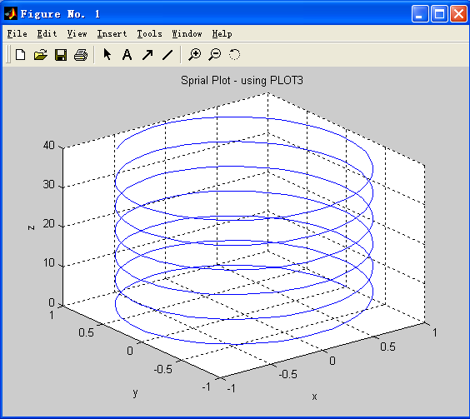
例6-14简单三维绘图
% PLOT_3D简单三维绘图
% 准备数据
z=0:0.1:40;
x=cos(z);
y=sin(z);
% 绘制曲线
plot3(x,y,z)
% 添加标注
grid on
title('Sprial Plot - using PLOT3')
xlabel('x')
ylabel('y')
zlabel('z')

Slide 33
2 绘制三维网线图
使用mesh函数绘制三维网线图
调用格式：
  mesh(z)
  mesh(x,y,z)

Slide 34
mesh(z) —— z为m×n的矩阵
  Z坐标——矩阵中元素的值
  X与Y坐标——矩阵中元素的下标
    X——对应矩阵的列，有n个值
    Y——对应矩阵的行，有m个值

Slide 35
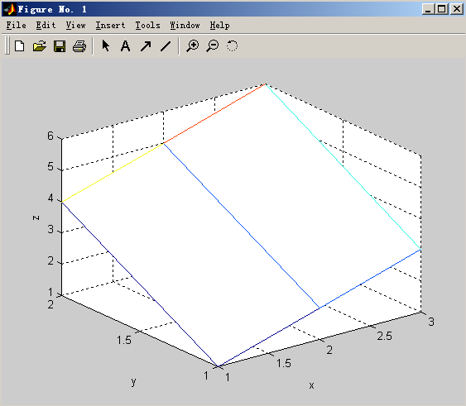
例：
>> Z=[1 2 3;4 5 6]
Z =
1 2 3
4 5 6
>> mesh(Z)
X=1， Y=1， Z=1
X=1， Y=2， Z=4
X=2， Y=1， Z=2
X=2， Y=2， Z=5
X=3， Y=1， Z=3
X=3， Y=2， Z=6
↑ ↑ ↑
列 行 元素的值
>> xlabel('x')
>> ylabel('y')
>> zlabel('z')

Slide 36
例：
>> Z=[1 2 3;4 5 6]
Z =
1 2 3
4 5 6
>> mesh(Z)
X=1， Y=1， Z=1
X=1， Y=2， Z=4
X=2， Y=1， Z=2
X=2， Y=2， Z=5
X=3， Y=1， Z=3
X=3， Y=2， Z=6
↑ ↑ ↑
列 行 元素的值
>> xlabel('x')
>> ylabel('y')
>> zlabel('z')
返回

Slide 37
例：
>> z = rand(6)
z =
0.8462 0.6813 0.3046 0.1509 0.4966 0.3420
0.5252 0.3795 0.1897 0.6979 0.8998 0.2897
0.2026 0.8318 0.1934 0.3784 0.8216 0.3412
0.6721 0.5028 0.6822 0.8600 0.6449 0.5341
0.8381 0.7095 0.3028 0.8537 0.8180 0.7271
0.0196 0.4289 0.5417 0.5936 0.6602 0.3093
>> mesh(z)

Slide 38
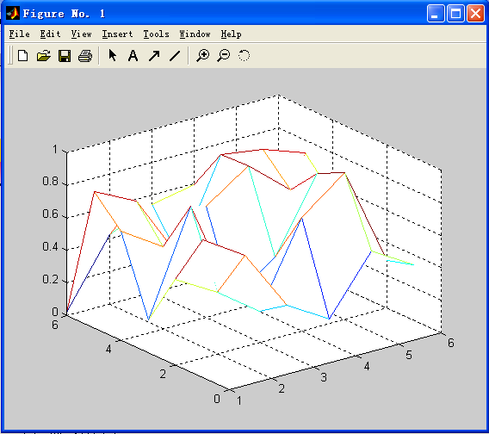
返回

Slide 39
例：8阶hadamard矩阵的网线图
>> h2 = [1 1; 1 -1]; h4 = [h2 h2; h2 -h2];
>> h8 = [h4 h4; h4 -h4]
h8 =
1 1 1 1 1 1 1 1
1 -1 1 -1 1 -1 1 -1
1 1 -1 -1 1 1 -1 -1
1 -1 -1 1 1 -1 -1 1
1 1 1 1 -1 -1 -1 -1
1 -1 1 -1 -1 1 -1 1
1 1 -1 -1 -1 -1 1 1
1 -1 -1 1 -1 1 1 -1
>> mesh(h8)

Slide 40
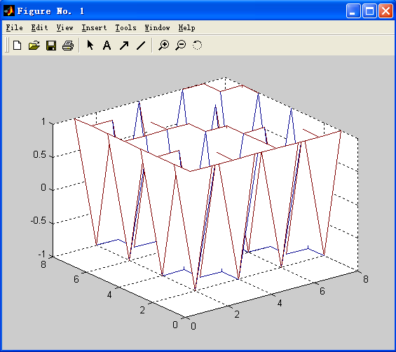
返回

Slide 41
mesh(X,Y,Z) —— X, Y, Z分别为三维空间的坐标位置
其中： 其中X, Y, Z为同阶矩阵，每一组对应元素代表一个网格点。
作图要领
  生成坐标
    用函数meshgrid（网线坐标值计算函数）生成坐标X，Y
  [X,Y] = meshgrid(x,y)
  表达式运算
    计算坐标 Z = F（X，Y）
  默认方位角37.5º，俯角30º。
meshgrid函数的作用是产生以x及y（均为向量）为基准的栅格点，其输出为X及Y，分别代表栅格点的x坐标及y坐标

Slide 42
例：绘制z=x²+y²的三维网线图
x = -5 : 5; y = x;
[X,Y] = meshgrid(x,y)
Z = X.^2+Y.^2
mesh(X,Y,Z)
>> whos
Name Size Bytes Class
X 11x11 968 double array
Y 11x11 968 double array
x 1x11 88 double array
y 1x11 88 double array
坐标矩阵
坐标向量
坐标矩阵
绘图函数

Slide 43
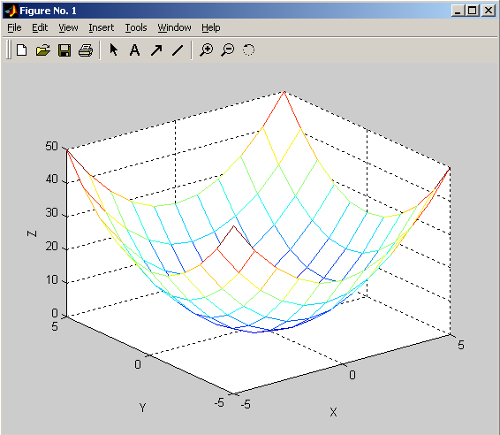
>> x = -5 : 5; y = x;
>> [X,Y] = meshgrid(x,y);
>> Z = X.^2+Y.^2;
>> mesh(X,Y,Z)
>> xlabel('X');
>> ylabel('Y');
>> zlabel('Z');

Slide 44
>> x = -5 : 5; y = x;
>> [X,Y] = meshgrid(x,y);
>> Z = X.^2+Y.^2;
>> mesh(X,Y,Z)
>> xlabel('X');
>> ylabel('Y');
>> zlabel('Z');
返回

Slide 45
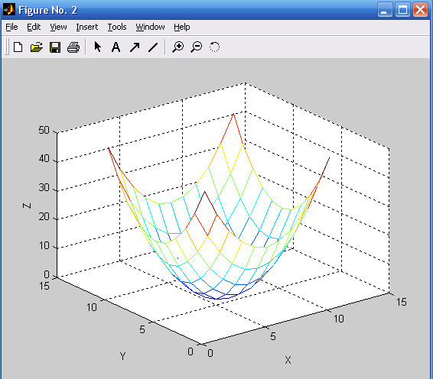
>> x = -5 : 5; y = x;
>> [X,Y] = meshgrid(x,y);
>> Z = X.^2+Y.^2;
>> mesh(Z)
>> xlabel('X');
>> ylabel('Y');
>> zlabel('Z');

Slide 46
>> x = -5 : 5; y = x;
>> [X,Y] = meshgrid(x,y);
>> Z = X.^2+Y.^2;
>> mesh(x,y,Z)
>> xlabel('X');
>> ylabel('Y');
>> zlabel('Z');

Slide 47
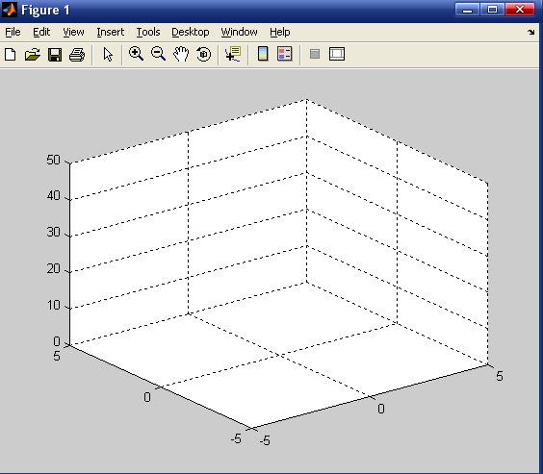
>> x = -5 : 5; y = x;
>> [X,Y] = meshgrid(x,y);
>> Z = x.^2+y.^2;
>> mesh(X,Y,Z)
Warning: Matrix dimensions
must agree, not rendering
mesh.

Slide 48

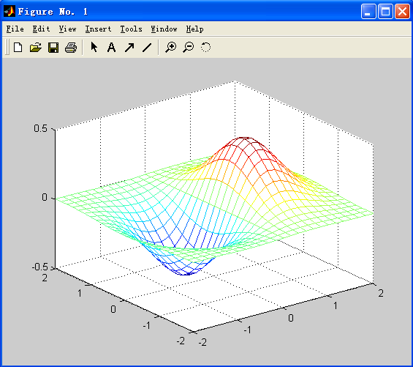
例：绘制 的三维网线图
>> x = linspace(-2, 2, 25);
>> y = linspace(-2, 2, 25);
>> [X,Y] = meshgrid(x, y);
>> Z= X.*exp(-X.^2-Y.^2);
>> mesh(X,Y,Z)

Slide 49
例：绘制 的三维网线图
>> x = linspace(-2, 2, 25);
>> y = linspace(-2, 2, 25);
>> [X,Y] = meshgrid(x, y);
>> Z= X.*exp(-X.^2-Y.^2);
>> mesh(X,Y,Z)
返回

Slide 50
3 绘制三维曲面图
使用surf函数绘制三维曲面图
调用格式：
  surf(z)
  surf(x,y,z)
与三维网线图的区别：
  网线图：线条有颜色，空挡是白色的
  曲面图：线条是黑色的，空挡有颜色（把线条之间的空挡填充颜色，沿z轴按每一网格变化）

Slide 51
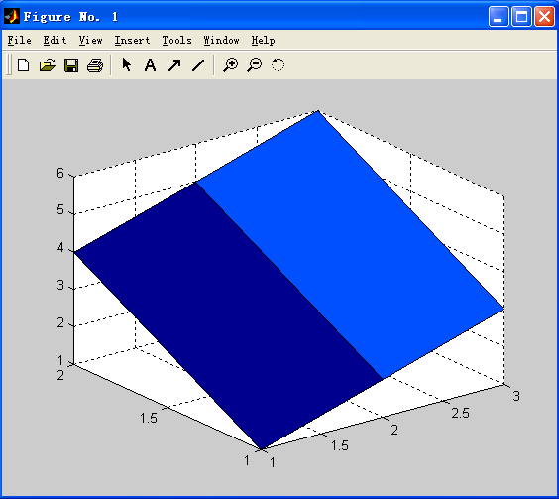
例：
>> z=[1 2 3;4 5 6]
z =
1 2 3
4 5 6
>> surf(z)
和三维曲线图比较

Slide 52
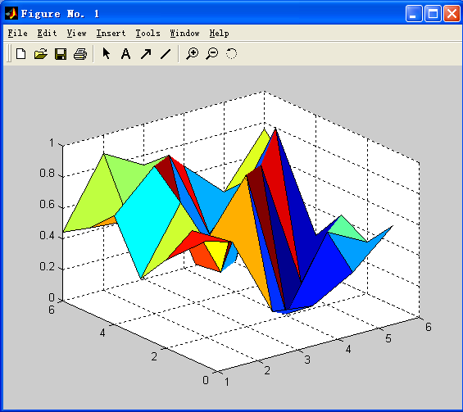
例：
>> z = rand(6);
>> surf(z)
和三维曲线图比较

Slide 53
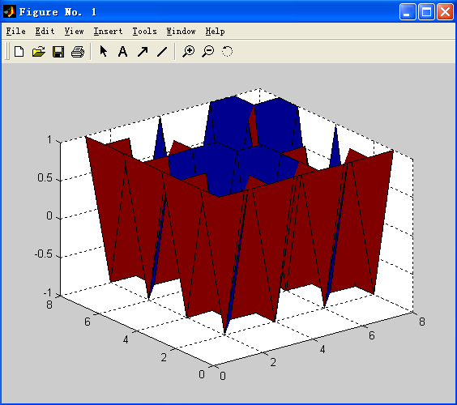
例：
>> h2 = [1 1; 1 -1];
>> h4 = [h2 h2; h2 -h2];
>> h8 = [h4 h4; h4 -h4];
>> surf(h8)
和三维曲线图比较

Slide 54
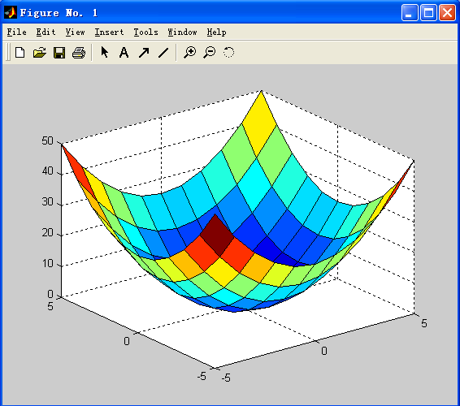
例：绘制z=x²+y²的三维曲面图
>> x = -5 : 5; y = x;
>>[X,Y] = meshgrid(x,y);
>> Z = X.^2+Y.^2;
>> surf(X,Y,Z)
和三维曲线图比较

Slide 55
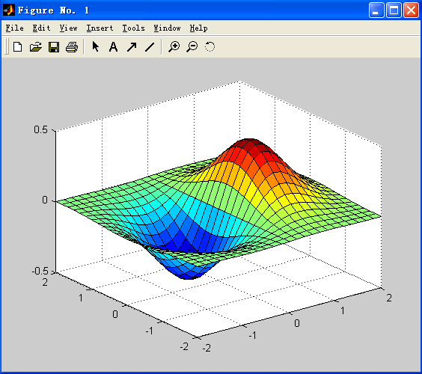
例：绘制 三维曲面图
>> x = linspace(-2, 2, 25);
>> y = linspace(-2, 2, 25);
>> [X,Y] = meshgrid(x, y);
>> Z= X.*exp(-X.^2-Y.^2);
>> surf(X,Y,Z)
和三维曲线图比较

Slide 56
函数 | 描述 | 函数 | 描述
plot3 | 3-D 线图 | peaks | 双变量的实例函数
fplot3 | 3-D 函数绘图 | cylinder | 旋转体
ezplot3 | 易用的 3-D 函数绘图 | ellipsoid | 椭球
bar3 | 3-D 条形图（柱状图） | sphere | 球
bar3h | 水平条形图（柱状图）
pie3 | 三维饼图
stem3 | 3-D 火柴棒图
scatter3 | 3-D 散点图

Slide 57
函数 | 描述 | 函数 | 描述
contour3 | 3-D 等高线图 | fsurf | 函数曲面图
quiver3 | 3-D 场图 | fmesh | 函数网格图
surf | 3-D 曲面图 | fimplicit3 | 三维隐函数图
surfc | 带底面等高线的3-D曲面图 | waterfall | 瀑布图
surfl | 3-D 曲面图 | ribbon | Ribbon图
mesh | 网格图 | slice | 切片图
meshc | 带底面等高线的网格图 | ezsurf | 易用的3-D 曲面图
meshz | 带幅幕的网格图 | ezmesh | 易用的网格图
hidden | 从网格图中删除隐藏线

Slide 58
1. 在图形上加网格线、图例和标注
5.4.3 图形处理
  （1）grid on: 加网格线在当前图上
grid off: 删除网格线
（2）xlabel(‘string’):在当前图形的x轴上加轴标签string
  ylabel(‘string’): 在当前图形的y轴上加轴标签string
  zlabel(‘string’): 在当前图形的z轴上加轴标签string
  title(‘string’): 在当前图形的顶端上加标题string
  （3）legend(‘string’):为当前图形加上图例string

Slide 59
例 在区间[0,2π]画sin(x)的图形，并加注图例“自变量
X”、“函数Y”、“示意图”, 并加格栅。
解 x=linspace(0,2*pi,30);
  y=sin(x);
  plot(x,y)
  xlabel('自变量X')
  ylabel('函数Y')
  title('示意图')
  legend(‘y=sin(x)’)
  grid on

Slide 60
2. 定制坐标
axis([xmin xmax ymin ymax zmin zmax])
定制图形坐标
x、y、z的最大、最小值
axis auto
将坐标轴返回到自动缺省值
例 在区间[0.005,0.01]显示sin(1/x)的图形.
解 x=linspace(0.0001,0.01,1000);
  y=sin(1./x);
  plot(x,y)
  axis([0.005 0.01 -1 1])

Slide 61

3. 图形保持
(1) hold on
hold off
保持当前图形, 以便继续画图到当前图上
释放当前图形窗口
(2) figure(h)
指定当前操作的图形窗口
例 将y=sin(x)、y=cos(x)分别用点和线画出在同一屏幕上.
解 x=linspace(0,2*pi,30);
  y=sin(x);
  z=cos(x);
  plot(x,z,':')
  hold on
  plot(x,y)

Slide 62
4. 分割窗口
subplot(mrows,ncols,thisplot)
划分整个作图区域为mrows*ncols块（逐行对块访问）并激活第thisplot块，其后的作图语句将图形画在该块上。
subplot(1,1,1)
命令subplot(1,1,1)返回非分割状态。

Slide 63
例 将屏幕分割为四块，并分别画出y=sin(x)，z=cos(x)，a=sin(x)×cos(x),b=sin(x)/cos(x)
解x=linspace(0,2*pi,100);
  y=sin(x); z=cos(x);
  a=sin(x).*cos(x);b=sin(x)./(cos(x);
  subplot(2,2,1);plot(x,y),title('sin(x)')
  subplot(2,2,2);plot(x,z),title('cos(x)')
  subplot(2,2,3);plot(x,a),title('sin(x)cos(x)')
  subplot(2,2,4);plot(x,b),title('sin(x)/cos(x)')

Slide 64
例6-5：使用子图——subplotex.m
001 function subplotex
002 % 子图的使用示例
003 x=0:1:2*pi;
004 % 创建新的图形窗体
005 figure(1);clf;
006 % 分割窗体为2行2列，分别在不同的区域绘图
007 subplot(2,2,1);plot(1:10);grid on;
008 subplot(2,2,2);plot(x,sin(x));grid on;
009 subplot(2,2,3);plot(x,exp(-x),'r');grid on;
010 subplot(2,2,4);plot(peaks);grid on;

Slide 65
011 % 子图的使用特别的用法
012 % 创建新的图形窗体
013 figure(2);clf;
014 % 将图形窗体分割为4行5列,选择2~4号区域
015 subplot(4,5,2:4);plot(1:10);grid on;
016 % 选择向量中指定的区域
017 subplot(4,5,[7 8 9 12 13 14]);plot(peaks);grid on;
018 % 选择单一的区域
019 subplot(4,5,11);plot(membrane);grid on;
020 % 选择多个区域
021 subplot(4,5,16:20);surf(membrane);grid on;

Slide 66
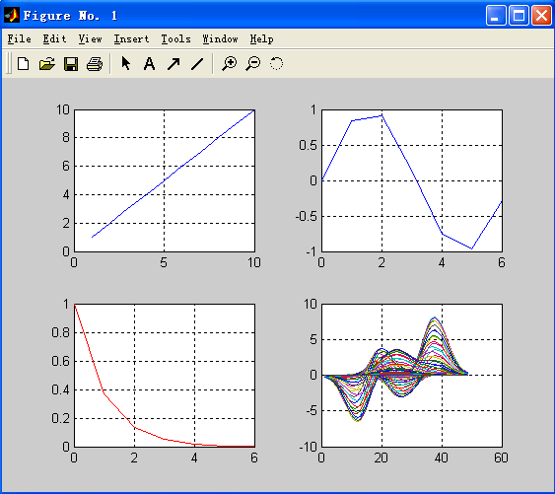
运行使用子图——subplotex.m
>> subplotex
代码007~010行的图形结果
subplot(2,2,1);plot(1:10);grid on;
subplot(2,2,2);plot(x,sin(x));grid on;
subplot(2,2,3);plot(x,exp(-x),'r');grid on;
subplot(2,2,4);plot(peaks);grid on;

Slide 67
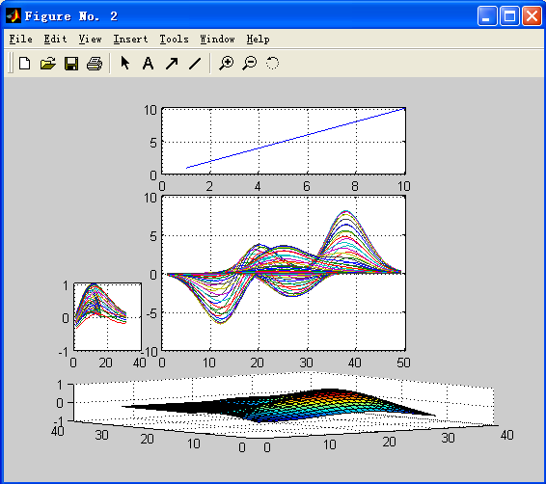
% 将图形窗体分割为4行5列,选择2~4号区域
subplot(4,5,2:4);plot(1:10);grid on;
% 选择向量中指定的区域
subplot(4,5,[7 8 9 12 13 14]);plot(peaks);grid on;
% 选择单一的区域
subplot(4,5,11);plot(membrane);grid on;
% 选择多个区域
subplot(4,5,16:20);surf(membrane);grid on;
代码14~21行的图形结果

Slide 68

5. 缩放图形
zoom on
为当前图形打开缩放模式
单击鼠标左键，则在当前图形窗口中，以鼠标点中的点为中心的图形放大2倍；单击鼠标右键，则缩小2倍.
zoom off
关闭缩放模式
例 缩放y=sin(x)的图形.
解 x=linspace(0,2*pi,30);
  y=sin(x);
  plot(x,y)
  zoom on

Slide 69
6. 动画
moviein(),getframe,movie()
函数moviein()产生一个帧矩阵来存放动画中的帧；函数getframe对当前的图像进行快照；函数movie()按顺序回放各帧。
例 将曲面peaks做成动画。
解 [x,y,z]=peaks(30);
surf(x,y,z)
axis([-3 3 -3 3 -10 10])
m=moviein(15);
for i=1:15
view(-37.5+24*(i-1),30)
m(:,i)=getframe;
end
movie(m)

Slide 70
命令 | 描述 | 命令 | 描述
title | 添加标题 | Camera Views | 相机视角
xlabel | 添加X轴标签 | view | 设置视角
ylabel | 添加Y轴标签 | zoom | 图像缩放
zlabel | 添加Z轴标签
clabel | 添加等高线高度标示
legend | 添加图例
text | 添加文本信息
gtext | 在鼠标点击处添加文本

Slide 71
命令 | 描述 | 命令 | 描述
xlim | 设置或查询x轴限制 | colormap | 查看和设置当前颜色映射
ylim | 设置或查询y轴限制 | colormapeditor | 打开调色板编辑器
zlim | 设置或查询z轴限制 | colorbar | 彩条显示颜色表
axis | 设置轴限制和长宽比 | brighten | 变亮或变暗的色图
grid | 显示或隐藏轴网格线 | contrast | 灰度映射的图像对比度增强
hold | 添加新图时保留当前绘图 | shading | 设置颜色底纹属性
cla | 清除坐标轴 | hsv2rgb | HSV图转换成RGB图
subplot | 创建子图 | rgb2hsv | RGB图转换成HSV图
figure | 创建图形窗口

